Slide 1
22 Junio 2017
Proceso Elección Comité Ejecutivo 2017-2019
Lcda. Marta Alicia de Magaña
Directora Ejecutiva MCP-ES

Slide 2
Sección 10: El Comité Ejecutivo
Artículo 50: El MCP-ES, a nivel interno contará con una estructura llamada Comité Ejecutivo, que promoverá en todo momento la participación de los sectores acreditados.
Artículo 51: El Comité Ejecutivo del MCP-ES está compuesto por los siguientes miembros:
• El Presidente/a,
• El Vice-presidente/a,
• Secretario(a),
• El/la Director/a Ejecutivo/a
Los cargos de Presidente/a, Vice-presidente/a y Secretario(a), serán de representación personal y no institucional. Para los cargos de Presidente/a y Vicepresidente/a únicamente serán elegibles los miembros propietarios. El pleno podrá elegir al Secretario/a entre los miembros propietarios o suplentes. El Comité Ejecutivo podrá de manera regular invitar a los/las coordinadores/as de los Comités Técnicos a participar en las reuniones. La invitación será enviada por el/la Director/a Ejecutivo/a.

Slide 3
Cont. Sección 10: El Comité Ejecutivo
Artículo 52: Los miembros del Comité Ejecutivo No podrán ejercer sus funciones cuando se encuentren en conflicto de interés, tal como se define en la Política de Gestión de conflictos de interés del MCP-ES
Artículo 53: El/la Presidente, vice-presidente/a y secretario/a, deberán representar a sectores o subsectores diferentes.
Artículo 54: El/a Presidente/a, el/la vice-Presidente/a, y el/la secretario/a del MCP-ES son elegidos democráticamente por la Asamblea General mediante voto secreto por mayoría simple de las personas representantes presentes.
Artículo 55: La Presidencia, Vice Presidencia y la Secretaría no podrán ser ostentadas cuando las instituciones a las que representan, sean Receptores principales.

Slide 4
Responsabilidades de cada uno de los cargos
Artículo 62: El/la Presidente/a del Comité Ejecutivo es el/la garante del buen funcionamiento de este órgano, El/la Presidente/a es, responsable de:
Presidir las reuniones ordinarias y extraordinarias del MCP-ES, y dirigir los debates en el pleno
Elaborar en coordinación con la Secretaria y la Directora Ejecutiva, la agenda de las reuniones y la calendarización de actividades
Dar seguimiento y manejar la agenda y orden del día de las reuniones
Dar seguimiento al Presupuesto del MCP-ES
Velar por el cumplimiento de los Acuerdos y resoluciones del pleno, así como el cumplimiento del marco de Gobernanza del MCP-ES
Dirigir al Comité Ejecutivo
Representar al MCP-ES frente al Fondo mundial, a otros cooperantes y poderes públicos;

Slide 5
Responsabilidades de cada uno de los cargos
h) Representar al MCP-ES frente a la Justicia;
i) Representar al MCP-ES en todos los actos civiles;
j) Representar al MCP-ES en actos sociales;
k) Tomar decisiones emergentes, que por premura de tiempo no puedan esperar a tomarse en el pleno de la reunión del MCP-ES y que no hayan sido reservadas para éste de forma específica y con anterioridad.
l) Garantizar el cumplimiento de la transparencia en la toma de decisiones del MCP-ES;
m) Garantizar el respeto de los derechos de todas las personas representantes del MCP-ES;
n) Garantizar la comunicación hacia y entre los miembros del MCP-ES;

Slide 6
Responsabilidades de cada uno de los cargos
o) Firmar los documentos y comunicaciones oficiales a enviar al fondo Mundial, y actores clave.
p) Supervisar directamente al/a la Director/a Ejecutiva.
q) Ejercer y realizar deberes y mandatos que le sean encargados por el pleno
r) Elaborar una estrategia de movilización de recursos suplementarios para el MCP-ES y sus actividades teniendo en cuenta todas las posibles fuentes de financiación, y enviarlo a la Asamblea General para aprobación y adopción.

Slide 7
Responsabilidades de cada uno de los cargos
Artículo 63: El/la Vicepresidente/a, es responsable de:
Auxiliar a la Presidencia en el cumplimiento de sus deberes y mandatos
Asumir las funciones y atribuciones en ausencia de la Presidencia
Participar en actividades en representación de la Presidencia, previa delegación de ésta o cuando el pleno del MCP-ES, lo determine en ausencia de la Presidencia.
Participar activamente en las actividades del Comité Ejecutivo.
Ejercer y realizar deberes y mandatos que le sean encargados por el pleno en coordinación con la Presidencia

Slide 8
Responsabilidades de cada uno de los cargos
Artículo 64: El/la Secretario/a, es responsable de:
Velar porque los libros de actas de las reuniones plenarias que el MCP-ES lleve a cabo sean asentadas puntual y fielmente, a fin de que presenten una memoria exacta de los acuerdos que en ella se tomen.
Comprobar el quórum y dar seguimiento a las votaciones
Asumir y participar en actividades en representación de la Presidencia, previa delegación o cuando el pleno del MCP-ES, así lo determine en ausencia de la Presidencia y de la Vice Presidencia.

Slide 9
Responsabilidades de cada uno de los cargos
Artículo 64: El/la Secretario/a, es responsable de:
d. Participar activamente en las actividades del Comité Ejecutivo.
e. Ejercer y realizar deberes y mandatos que le sean encargados por el pleno en coordinación con la Presidencia
f. Velar por que los procedimientos de votación se lleven a cabo de conformidad con lo establecido en los Estatutos y Reglamento Interno;
g. Velar por el fiel cumplimiento de los estatutos y de su reglamento.

Slide 10
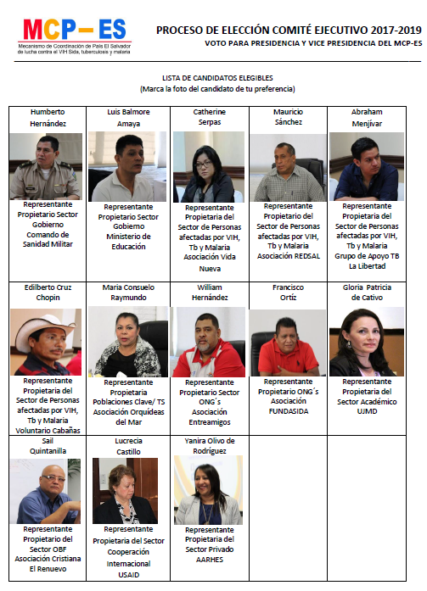

Slide 12
MCP-ES
Contribuyendo a la reducción significativa y sostenible del VIH, Tuberculosis y Malaria, a través de las subvenciones del Fondo Mundial
www.mcpelsalvador.org.sv
www.facebook.com/MCPES2002
@MCPElSalvador

